Slide 1

Urheiluvalmennuksen, liikunnan ja kuntoutuksen oppi- ja ammattikirjoja jo vuodesta 1978

Slide 2
LUKU 21
AINEENVAIHDUNNAN SÄÄTELYN FYSIOLOGIAA
21.1 Ravitsemukselliset tarpeet
21.2 Energia-aineenvaihdunnan säätely
21.3 Haimasaarekkeet ja energiansäätely
21.4 Lisämunuaisen hormonien, tyroksiinin ja kasvuhormoni ja metabolinen säätely
21.5 Kalsium- ja fosfaattitasapainon säätely
KERTAA AIEMMISTA LUVUISTA:
• Glykogeneesi ja glykogenolyysi
• Rasva-aineenvaihdunta
• Aminohappoaineenvaihdunta
• Helpotettu diffuusio
• Lisämunuaiset
• Kilpirauhanen
• Haima ja muut endokriiniset rauhaset
• Maksa ja sappirakko
• Ruuansulatus ja imeytyminen

Slide 3
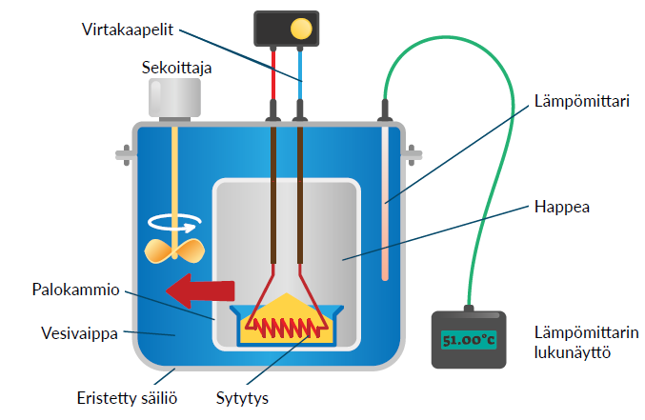
21.1 Ravitsemukselliset tarpeet
Riittävä energiansaanti säästää kehon omia rasvoja, hiilihydraatteja ja proteiineja.
Solut tarvitsevat ATP-molekyylejä kaikkiin toimintoihinsa > keho tuottaa anaerobisesti tai aerobisesti ATP:tä päivän aikana noin yksilön kehon massan verran.
Energia ATP:n synteesiin glukoosin, rasvahappojen, ketoaineiden, aminohappojen ja muiden orgaanisten molekyylien (esim. alkoholi) käytöstä soluhengityksessä.
Energiaravintoaineiden energiasisältö määritellään kaloreina.
  Yhdestä grammasta hiilihydraatteja ja proteiineja saadaan 4,1 kcal energiaa, ja
  grammasta rasvaa 9,3 kcal energiaa.
  Jos yksi kalori vastaa 1 vesigramman lämpötilan nostamista 1°C:n verran (1 g × 1°C = 1 cal), niin saman vesimäärän lämpiäminen 2°C tarkoittaisi sitä, että poltetussa aineessa oli 2 kaloria.
  Yhden kilokalorin lämpöenergia vastaa tällöin 1000 vesigramman (= litra) lämpötilan nostamista 1°C:n verran (1000 g × 1°C = 1000 cal = 1 kcal).
  Esimerkiksi 1 g hiilihydraattia poltettuna lämmittää 1 litran vesimäärää 4,1°C (1000 g × 4,1°C = 4100 cal = 4,1 kcal).

Slide 4
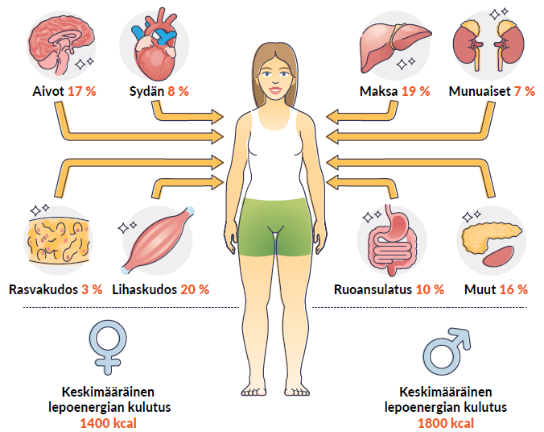
21.1 Ravitsemukselliset tarpeet
Aineenvaihdunnan nopeus ja energiantarve
  metabolian eli aineenvaihdunnan nopeus (metabolic rate)
  määritellään mittaamalla kehon tuottama lämpö tai kehon kuluttama happi.
Perusaineenvaihdunta (BMR, basal metabolic rate)
  fyysisestä aktiivisuudesta riippumatonta aineenvaihdunnan tasoa.
  voidaan määritellä hapen- ja energiankulutuksena, kun edellisestä aterioinnista on kulunut 12 tuntia.
  häiritsevät tekijät (mm. äänet, valaistus, henkinen stressi) suljetaan pois.
  tilan lämpö 20,0–26,7°C
  energiaa ja happea kuluu keskeisimpiin elintoimintoihin (keuhkojen ja sydämen mekanismeihin, sisäelinten toimintaan, proteiinisynteesin tapahtumiin, ionien aktiivisen kuljetukseen solukalvon läpi).
  1 MET (metabolic equivalent of task): 3,5 ml/kg/min hapenkulutusta, jolla muutetaan 1 kcal/kg/h energiaa ATP:ksi elimistön perustoimintojen tarpeisiin
Lepoaineenvaihdunta (RMR, resting metabolic rate)
  noin 10 % pienempi kuin BMR < johtuu pääasiassa ruuansulatukseen liittyvästä energiankulutuksesta.

Slide 5
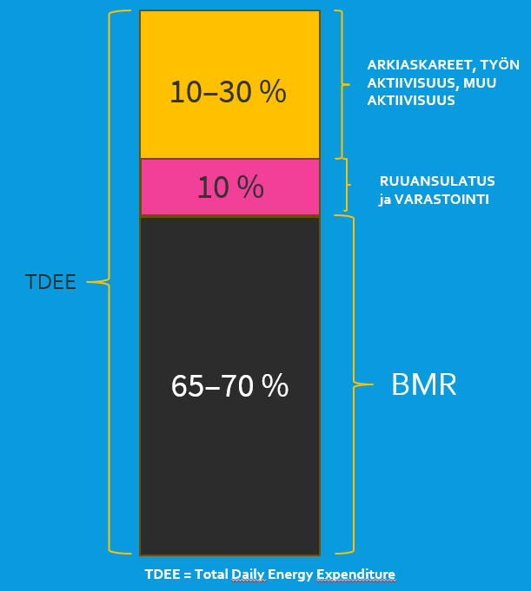
21.1 Ravitsemukselliset tarpeet
Päivän energiankulutus (TDEE)
  noin 65–70 % kuluu perustoimintojen ylläpitoon.
  Aktiivisuuden osuus noin 10–30 % ja
  ruuansulatuksen noin 10 %.
  Päivittäinen energiankulutus voi vaihdella 1 300–5 000 kcal:iin.
  Energianlulutusta lisäävät mm. raskaus, ympäristön lämpötila ja sairaudet
Perusaineenvaihdunta kuluttaa energiaa noin 1 kcal/kg/h ja happea noin 3,5 ml/kg/min = 1 MET (metabolic equivalence of tasks, toimintojen aineenvaihdunnallinen vastaavuus).
Eri arkitoimintojen energian ja hapenkulutus https://sites.google.com/site/compendiumofphysicalactivities/home
Kun energiansaanti on suurempi kuin energiankulutus (positiivinen energiatasapaino), niin energiaa varastoituu > anabolinen eli rakentava metabolia.
Jos energiankulutus ylittää energiansaannin, niin hankittuja varastoja hajotetaan (negatiivinen energiatasapaino) > katabolinen eli hajottava metabolia.

Slide 6
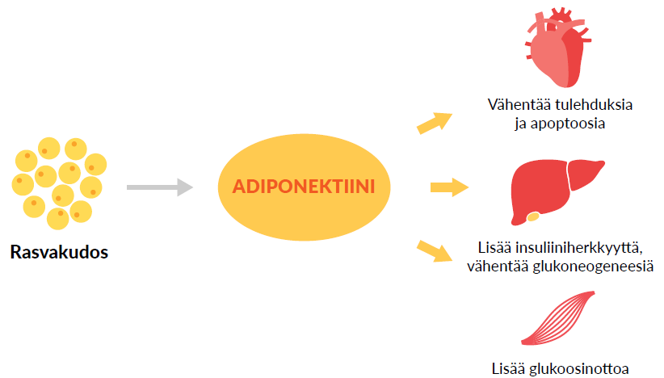
21.2 Energia-aineenvaihdunnan säätely
Rasvakudos ja energiatasapaino
Keho näyttää ”puolustavan” tyypillistä kehonpainoa säätelemällä nälkää ja energiankulutusta
Rasvakudoksen erittämä leptiini:
  Paljon leptiiniä > tyreotropiinin ja kortikotropiinin avulla sekä sympaattisen hermoston aktiivisuutta lisäämällä energiankulutus lisääntyy > rasvakudoksen määrä laskee.
  Rasvakudoksen määrän väheneminen > vähän leptiiniä > näläntunne lisääntyy ja energiankulutus vähenee.
Valkoinen rasvakudos:
  rasvat on varastoitu triglyserideinä > energiavarasto, jonka käyttööotto tapahtuu lipolyysillä.
  erittää adipokiinejä, jotka säätelevät näläntunnetta, aineenvaihduntaa ja insuliiniherkkyyttä.
  Adipokiinejä: adiponektiini, leptiini, resistiini, TNFα (tumor necrosis factor α) ja RBP₄ (retinol binding protein 4).
Aliravitsemus ja rasvakudos
  Aliravitsemus heikentää immuunipuolustusta: T_{H} –lymfosyyttien pinnalla on leptiinireseptoreja > T_{H} –
  Lymfosyyteillä olennainen merkitys immuunivasteeseen.
Ylipaino
  usean eri sairauden riskitekijä (sydän- ja verisuonitaudit, diabetes, ja eri syövät)
  Viskeraalinen rasva on suurempi terveyshaitta kuin ihonalainen rasvakudos.
  BMI (body mass index). Jos henkilö on 170 cm pitkä ja painaa 65 kg > BMI 22,5 (BMI = 65 kg/1,70² = 22,5).
  BMI:ä käytetään lihavuuden aiheuttaman sairastuvuuden riskin arvioinnissa. BMI alle 18,5 henkilö on alipainoinen; BMI 24,5:een saakka normaalipainoinen; BMI yli 25 ylipainoinen; merkittävästi ylipainoisella BMI on 35–39.

Slide 7
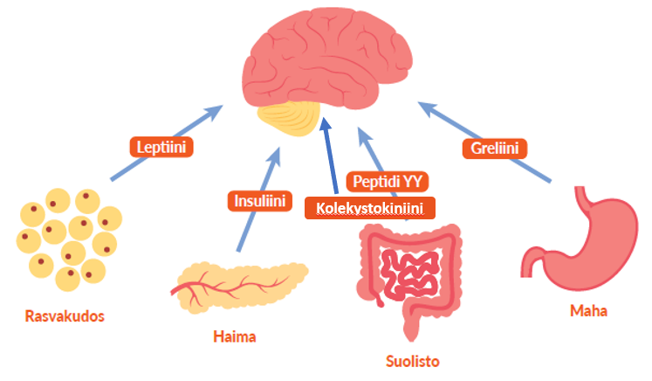
21.2 Energia-aineenvaihdunnan säätely
Kylläisyyden ja nälän säätely
Säätelevillä molekyyleillä vaikutetaan hypotalamuksen ytimeen > säätelee muita aivojen alueita.
Hypotalamuksen erittämä MSH (melanosyyttejä stimuloiva hormoni) vähentää nälän tunnetta.
  Neuropeptidi Y lisää nälän tunnetta,
  AgRP (agouti-related protein) estää MSH:n eritystä > lisää nälän tunnetta.
  Energiaravintoaineiden määrää plasmassa > MSH:n eritys ↑ , neuropeptidi Y:n ja AgRP:n eritys↓ > nälän tunne ↓
Greliinin, kolekystokiniinin ja polypeptidi YY:n vaikutus ruokahaluun
  greliini lisääntyy < eritykseen vaikuttaa mahan tyhjeneminen > lisää neuropetidi Y:n ja AgRP:n . eritystä.
  kolekystokiniini greliinin vastavaikuttaja.
  polypeptidi YY (PYY) > ruokahalun säätely pidemmällä aikavälillä.
  ”kylläisyyshormonit” kolekystokiniini, PYY ja GLP-1 (glucagon-like peptide-1) > vaikutus ilmeisesti vagushermolla (X) > MSH:n eritys↑

Slide 8
21.2 Energia-aineenvaihdunnan säätely
Leptiini ja insuliini
vaikutetaan hypotalamuksen nälkä- ja kylläisyyskeskukseen.
Leptiini:
  säätelee nälän tunnetta pidemmällä aikavälillä.
  Leptiinin eritys lisääntyy rasvakudoksen lisääntyessä < vähäinen energiansaanti, vähentää rasvakudosta > leptiinin eritys ↓
  vaikuttaa ruokahaluun vähentämällä neuropeptidi Y:n ja AgRP:n, ja lisäämällä MSH:n eritystä.
Insuliini:
  vaikuttaa epäsuorasti ruokahaluun.
  Lisää rasvakudoksen määrää > lisää leptiinin eritystä,
  insuliini näyttäisi vaikuttavan neuropeptidi Y:n erityksen estoon > vähentää ruokahalua.

Slide 9
21.2 Energia-aineenvaihdunnan säätely
Päivittäinen energiankulutus ((total daily energy expenditure, TDEE)
Perusaineenvaihdunta (BMR, basal metabolic rate)
  energian- ja hapenkulutusta elimistön välttämättömiin toimintoihin,
  henkilö on levossa,
  ympäristössä vallitsee noin 28°C:n lämpötila
  edellisestä ruokailusta on kulunut 12 tuntia
  noin 65–70 % TDEE:stä
Mukautuva lämmöntuotto eli adaptiivinen termogeneesi:;
  ruuansulatus-, imeytymis- ja varastointitapahtumat ja
  ympäristön lämpötilan vaikutus energiankulutukseen.
  noin 10 % TDEE:stä.
Fyysinen aktiivisuus
  lisää kehon aineenvaihduntaa ja luustolihasten energiankulutusta.
  Fyysinen aktiivisuus = työn aiheuttamasta kuormituksesta, arkiaskareista ja harrastetusta liikunnasta.
  Kaikki levosta poikkeavat toiminnat ovat fyysistä aktiivisuutta ja lisäävät energiankulutusta.
  noin 10–30 % TDEE:stä.
  Luustolihakset noin 40–50 % kehon massasta > huomattava merkitys kehon lämmöntuotolle.

Slide 10
21.2 Energia-aineenvaihdunnan säätely
Ruskea rasva
  ns. lihasvärinätön (non-shivering) lämmöntuottoon.
  lämmöntuotto liittyy UCP 1:n (uncoupling protein 1) toimintaan mitokondrioissa.
  Normaalisti mitokondrioissa ATP:n tuottoon liittyy H⁺-ionien diffuusio ATP-syntaasin läpi.
  UCP 1 < H⁺-ionien diffuusio > ei tuota ATP:tä vaan lämpöä.
  Alhainen ATP:n tuotto, kylmäaltistus ja sympaattisen hermoston aktivisuus (β₃-adrenergiset reseptorit) > ruskean rasvan lämmöntuottoa.
Ruoan lämpövaikutus
  paasto vähentää aineenvaihduntaa jopa 40 % prosenttia.
  ruokailu lisää aineenvaihduntaa 25–40% prosenttia.
  proteiinipitoisella ravinnolla eniten lämpöä tuottava vaikutus < aminohapoilla vaikutetaan ruskean rasvakudoksen UCP 1 -molekyylien aktiivisuuteen > ATP:n tuotto vähenee, lämmöntuotto lisääntyy.
Mukautuvan lämmöntuoton säätely:
  Lisätään sympaattisen hermoston aktiivisuutta > lisää luustolihasten toimintaa, adrenaliini sekä noradrenaliini ruskean rasvan aktiivisuus ↑
  Kilpirauhasen tyroksiini: lisää solujen aineenvaihduntaa ja UPC 1 -molekyylien määrää lämmöntuotto ↑. Määrä laskee paaston aikana > vähentynyt paastoenergiankulutus. Leptiinin ↓ tyroksiini ja sympaattisen hermoston aktiivisuus ↓ > paaston aikainen energiansäästö.

Slide 11
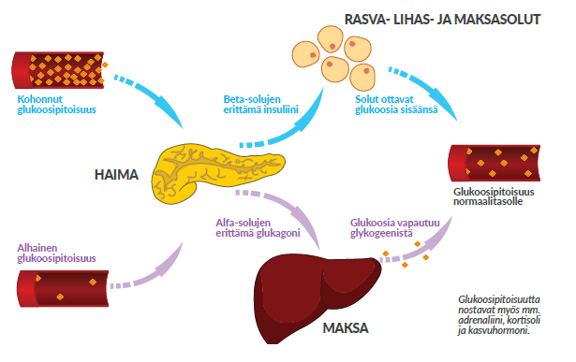
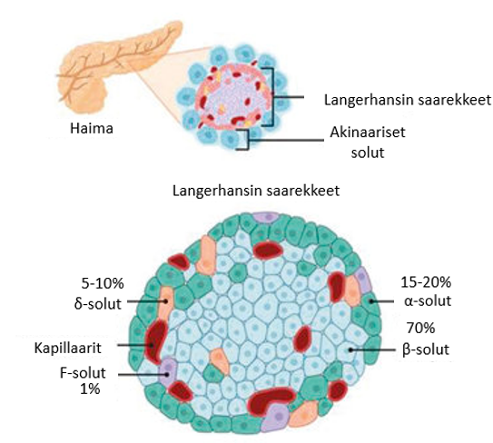
21.3 Insuliini ja glukagoni energia-aineenvaihdunnan säätelijöinä
Insuliini:
  eritystä lisää korkea glukoosipitoisuus.
  lisää solujen glukoosin avustettua diffuusiota > glukoosipitoisuus pienenee.
  lisää osaltaan glykogeenin ja triglyseridien synteesiä.
Glukagoni:
  Eritystä lisää matala glukoosipitoisuus.
  lisää glykogenolyysiä > plasmaan päätyy lisää glukoosia.
Langerhansin saarekkeet:
  Noin 7% haiman tilavuudesta.
  Noin 60-70 % insuliinia erittäviä β-soluja.
  Noin 15-20 %:n glukagonia erittäviä α-soluja
  noin 5-10% somatostatiinia erittäviä δ-soluja
  Haiman polypeptidiä erittäviä F-soluja (PP-soluja) on noin 1%.
Insuliinin, glukagonin ja somatostatiinin toiminta tärkeää < keskushermoston glukoosin käyttö levon aikana noin 60 % koko plasman glukoosista.

Slide 12
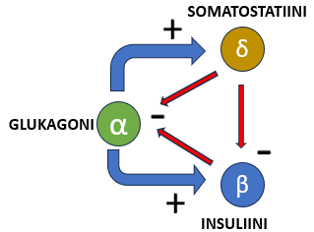
21.3 Insuliini ja glukagoni energia-aineenvaihdunnan säätelijöinä
Insuliinin ja glukagonin erityksen säätely
glukoosi- ja aminohappopitoisuus > muutokset imeytymis- ja paastovaiheessa > glukoosipitoisuuden (4,4 – 6,3 mmol/l) homeostaasia.
Insuliini > vaikutus luusto- ja sydänlihaksen, rasvakudoksen ja maksan soluihin (insuliiniherkät kudokset).
  Insuliini solukalvon reseptoriin > kohdesolujen sisältä GLUT₄ -proteiineja solukalvolle > lisäävät solujen glukoosinottoa.
  anabolinen hormoni > glykogeenin varastointi, rasvavaraston lisääntymistä, lihasproteiinien säästäminen.
  ruokailun jälkeen nousee 9 mmol/l (yli 170 mg/100 ml); paastoglukoosi ei alita 3 mmol/l (alle 50 mg/ml).
  Liian korkea glukoosipitoisuus > kudosvaurioita; liian alhainen glukoosipitoisuus > haittaa keskushermoston toimintaa.
  Hermokudoksella ei aktiivista mekanismia lisätä glukoosinottoa > plasman glukoosilla olennainen merkitys.

Slide 13
21.3 Insuliini ja glukagoni energia-aineenvaihdunnan säätelijöinä
Glukoosin ja aminohappojen vaikutukset
  Paaston aikana glukoosipitoisuus 3,5–6,3 mmol/l; imeytymisvaiheessa yleensä tasolle 7,5–8,3 mmol/l.
  Korkea glukoosipitoisuus > sulkee β-solujen K⁺-kanavia > depolarisoituvat > depolarisaatio avaa Ca²⁺-kanavia > saa aikaan insuliinin eksosytoosin. Samalla estetään glukagonin eritystä.
  Alhainen glukoosipitoisuus > α-soluissa vähempi glukoosin saanti > vähentää ATP:n tuottoa > K⁺-kanavien sulkeutuminen > depolarisoitumiseen > Ca²⁺-pitoisuus lisääntyy > glukagonia eksosytoidaan > Glukagoni kiihdyttää maksan glykogenolyysiin > glukoosia plasmaan.
  Proteiinipitoinen ruoka > lisää insuliinia. Runsas proteiini, mutta vähäinen hiilihydraattimäärä > sekä insuliinin että glukagonin eritys lisääntyy > hajotetaan glykogeeniä, mutta rakennetaan proteiineja.

Slide 14
21.3 Insuliini ja glukagoni energia-aineenvaihdunnan säätelijöinä
Autonominen hermosto ja haima
  Langerhansin saarekkeisiin parasympaattisia ja sympaattisia hermoja.
  Parasympaattinen hermosto > insuliinin eritystä lisää.
  Sympaattinen hermosto > glukagonin eritystä lisää.
Suolistohormonit ja insuliini
  Insuliinin eritys lisääntyy suolikanavan sykkyräsuolen GLP-1 (glucagone-like peptide-1) ja pohjukaissuolen GIP-hormonien (glucose-dependent insulinotropic peptide) vaikutuksesta.
Maksan glykogeenin (100 g:aa) hydrolyysi glukoosiksi eli glykogenolyysi käynnistyy glukagonilla.
Maksasolujen glukoneogeneesi (glukoosin uudismuodostus) > glukagoni ja kortisoli edistävät aminohappojen muutosta glukoosiksi.
Glukagoni lisää lipolyysiä > vapaita rasvahappoja ja glyserola käyttöön > glyseroli glukoneogeneesiin.
Glukagoni aktivoi ketogeneesiä > useat solut pystyvät käyttämään ketoaineita aerobiseen energiantuottoon.

Slide 15
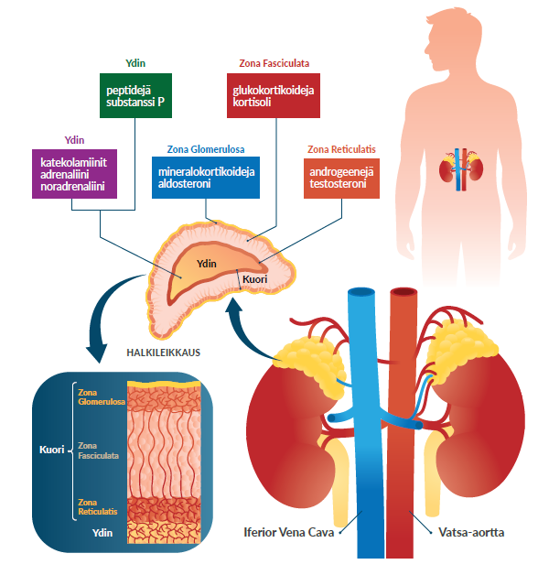
21.4 Kortisoli, tyroksiini, kasvuhormoni ja adrenaliini aineenvaihdunnan säätelijöinä
Lisämunuaisen hormonit
Ydin:
  Adrenaliinia (80%) ja noradrenaliinia (20%) vapautuu , kun sympaattinen hermosto aktivoituu.
”kuoren steroideja” eli kortikosteroideja:
  kolesterolista tai sen johdannaisista.
  Mineralokortikoidit (aldosteroni) Na⁺- ja K⁺-ionien säätely.
  Glukokortikoidit (kortisoli) glukoosipitoisuuden säätely,
  Gonadokortikoidit (androgeeneä) vaikuttavat sukupuolihormonien tavoin.

Slide 16
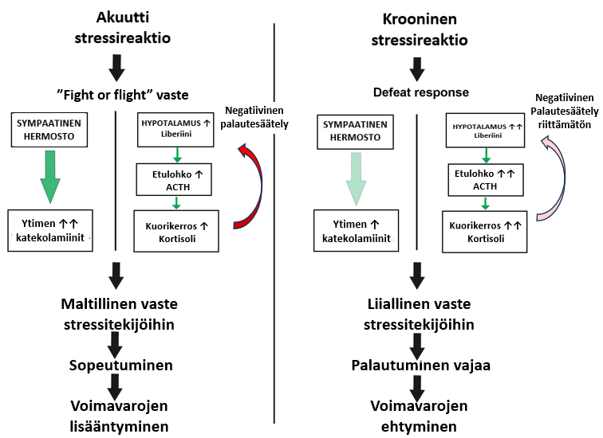
21.4 Kortisoli, tyroksiini, kasvuhormoni ja adrenaliini aineenvaihdunnan säätelijöinä
Katekoliamiinien vaikutus aineenvaihduntaan
  Katekoli + amiini = katekolamiinit (ml. dopamiini)
  Adrenaliini ja noradrenaliini > vaikutus glukagonia vastaava
  aktivoivat glykogenolyysiä ja lipolyysiä ja lisäävät plasman glukoosipitoisuutta.
  noradrenaliini vaikuttaa ruskean rasvan käyttöön (β₃-adrenerginen reseptori) > suuri energiankulutus.
Kortisolin vaikutus aineenvaihduntaan
  ACTH säätelee kortisolin erittymistä lisämunuaisen kuoresta.
  ACTH:n erittyminen on osa stressiin sopeutumista.
  paasto ja fyysinen aktiivisuus stressitekijöitä > ACTH:n eritys > kortisolin erityksen lisääntyminen.
  Kortisoli tukee glukagonin vaikutuksia: estämällä insuliinin eritystä, lisää lipolyysiä ja ketogeneesiä.
  Kortisoli lisää maksasolujen glukoneogeneesiä lisääviä entsyymejä, saa lisättyä lihasten proteolyysiä.

Slide 17
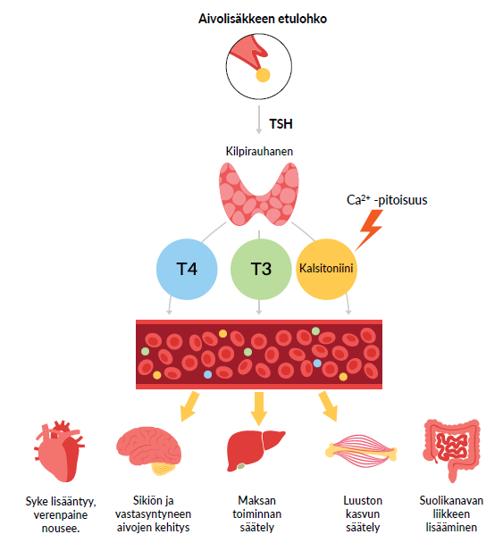
21.4 Kortisoli, tyroksiini, kasvuhormoni ja adrenaliini aineenvaihdunnan säätelijöinä
Tyroksiinin vaikutus energia-aineenvaihduntaan
tyroksiinia eli tetrajodityrosiinia (T₄) erittyy, kun aivolisäkkeen etulohkosta vapautuu tyreoliberiiniä (TSH).
Erittyy myös pieni määrä trijodityroniinia (T₃).
T₄ on esihormoni > muutetaan kohdesolujen sisällä T₃-muotoon > hormonin biologiset vaikutukset alkavat.
T₃ eli trijodityroniini:
  soluhengityksen nopeuteen, ja
  T₃ edistää kasvua ja kehitystä > varhaislapsuudessa merkitystä < liian vähäinen T₃-eritys > vajaaälyisyys ja lyhytkasvuisuus (kretinismi) < keskushermoston kehitys on T₃-riippuvainen.

Slide 18
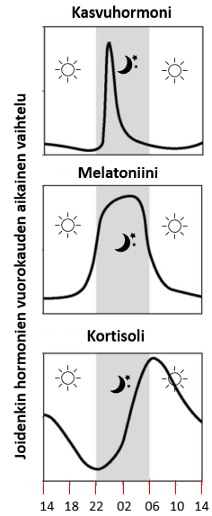
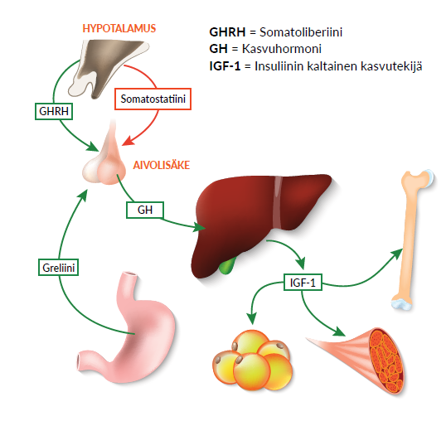
21.4 Kortisoli, tyroksiini, kasvuhormoni ja adrenaliini aineenvaihdunnan säätelijöinä
Kasvuhormoni eli somatotropiini (GH, growth hormone)
  Somatostatiini (growth hormone inhibitory hormone, GHIH) hillitsee erittymistä. Somatostatiinia erittävät: hypotalamus, suolikanava ja haiman Langerhansin δ-solut.
  Hypotalamus erittää somatoliberiiniä (growth hormone releasing hormone, GHRH) > kasvuhormonia aivolisäkkeen etulohkosta.
  Kasvuhormonilla sirkadiaaninen rytmi: pitoisuus lisääntyy yöllä ja vähenee päivällä.
  eritystä lisää: aminohappojen suuri ja glukoosin pieni pitoisuus plasmassa.
Insuliinin kaltaiset kasvutekijät (IGF, insulin like growth factors) > IGF-molekyylit välittäjiä osalle kasvuhormonin vaikutuksista.
Kasvuhormonin vaikutukset aineenvaihduntaan
  sekä anabolisia että katabolisia vaikutuksia > edistää proteiinisynteesiä, mutta samalla lisää lipolyysiä.
  ”yöpaaston” aikana kasvuhormonin vaikutuksilla plasman glukoosipitoisuus lisääntyy.

Slide 19
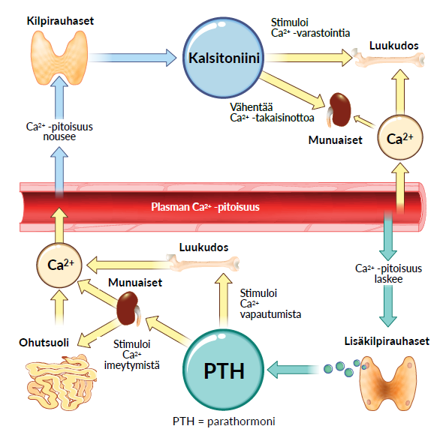
21.5 Kalsium- ja fosfaattitasapainon säätely
Luun muodostuminen ja hajoaminen
  Luusto tukee ja suojaa kehon elimiä, mahdollistaa liikkumisen, ja toimii Ca²⁺- ja PO₄³⁻ -varastona (hydroksiapatiitti; Ca₁₀(PO₄)₆(OH)₂,).
  Osteoblastit rakentavat luukudosta, luun hajoamista edistää osteoklastien aktiivisuus > luun muodostuminen perustuu osteoblastien ja osteoklastien toimintojen suhteeseen.
  plasman Ca²⁺-pitoisuus säädellään pysymään 2,5 mmol/l .
Parathormonin ja kalsitoniinin vaikutus luukudokseen
  Parathormonin eli lisäkilpirauhashormonin eritys lisääntyy, kun plasman Ca²⁺-pitoisuus laskee.
  Parathormoni lisää Ca²⁺-pitoisuutta aktivoimalla osteoklastien toimintaa, Ca²⁺-ionien takaisinottoa munuaisissa ja lisäämällä munuaisten aktiivisen D₃-vitamiinin synteesiä..
  Kun plasman Ca²⁺-pitoisuus nousee, erittyy kalsitoniinia plasmaan > päinvastainen vaikutus Ca²⁺:n imeytymiseen ja takaisinottoon sekä D₃-vitamiinitasoon kuin parathormonilla

Slide 20
21.5 Kalsium- ja fosfaattitasapainon säätely
Estrogeeni ja testosteroni
  miehillä estrogeenin muodostuminen testosteronista suojaa osteoporoosilta.
  naisilla estrogeenin eritys vähenee menopaussin jälkeen.
  Estrogeeni: aktivoi osteoblastien toimintaa, ja osteoblastit taas säätelevät osteoklastien määrää ja toimintaa > estrogeeni suojaa osteoporoosilta.
Muiden hormonien vaikutus Ca²⁺⁻tasapainoon
  T₃ -hormonilla vaikutetaan osteoblastien ja osteosyyttien toimintaan. T₃-liikaeritys altistaa osteoporoosille-
  Leptiini lisää osteoblastien aktiivisuutta.
  1,25-dihydroksivitamiini, D₃, aktiivinen D-vitamiini > lisää Ca²⁺- ja PO₄³⁻-ionien imeytymistä suolikanavasta, lisää luukudoksen hajottamista sekä vähentää Ca²⁺- ja PO₄³⁻-ionien takaisinottoa munuaisissa.
  Aktiivinen D₃-vitamiini edistää luun hajottamista lisäämällä osteoklastien määrää ja paradoksaalisesti myös luun muodostumista tarjoamalla Ca²⁺- ja PO₄³⁻-saantia luukudokseen.

